Slide 1

Mapování přístupnosti
a
pražská Mapa přístupnosti
Den bez bariér
CAMP – Centrum architektury a městského plánování
18/9/2018
Kateřina Novotná
Pražská organizace vozíčkářů

Slide 2
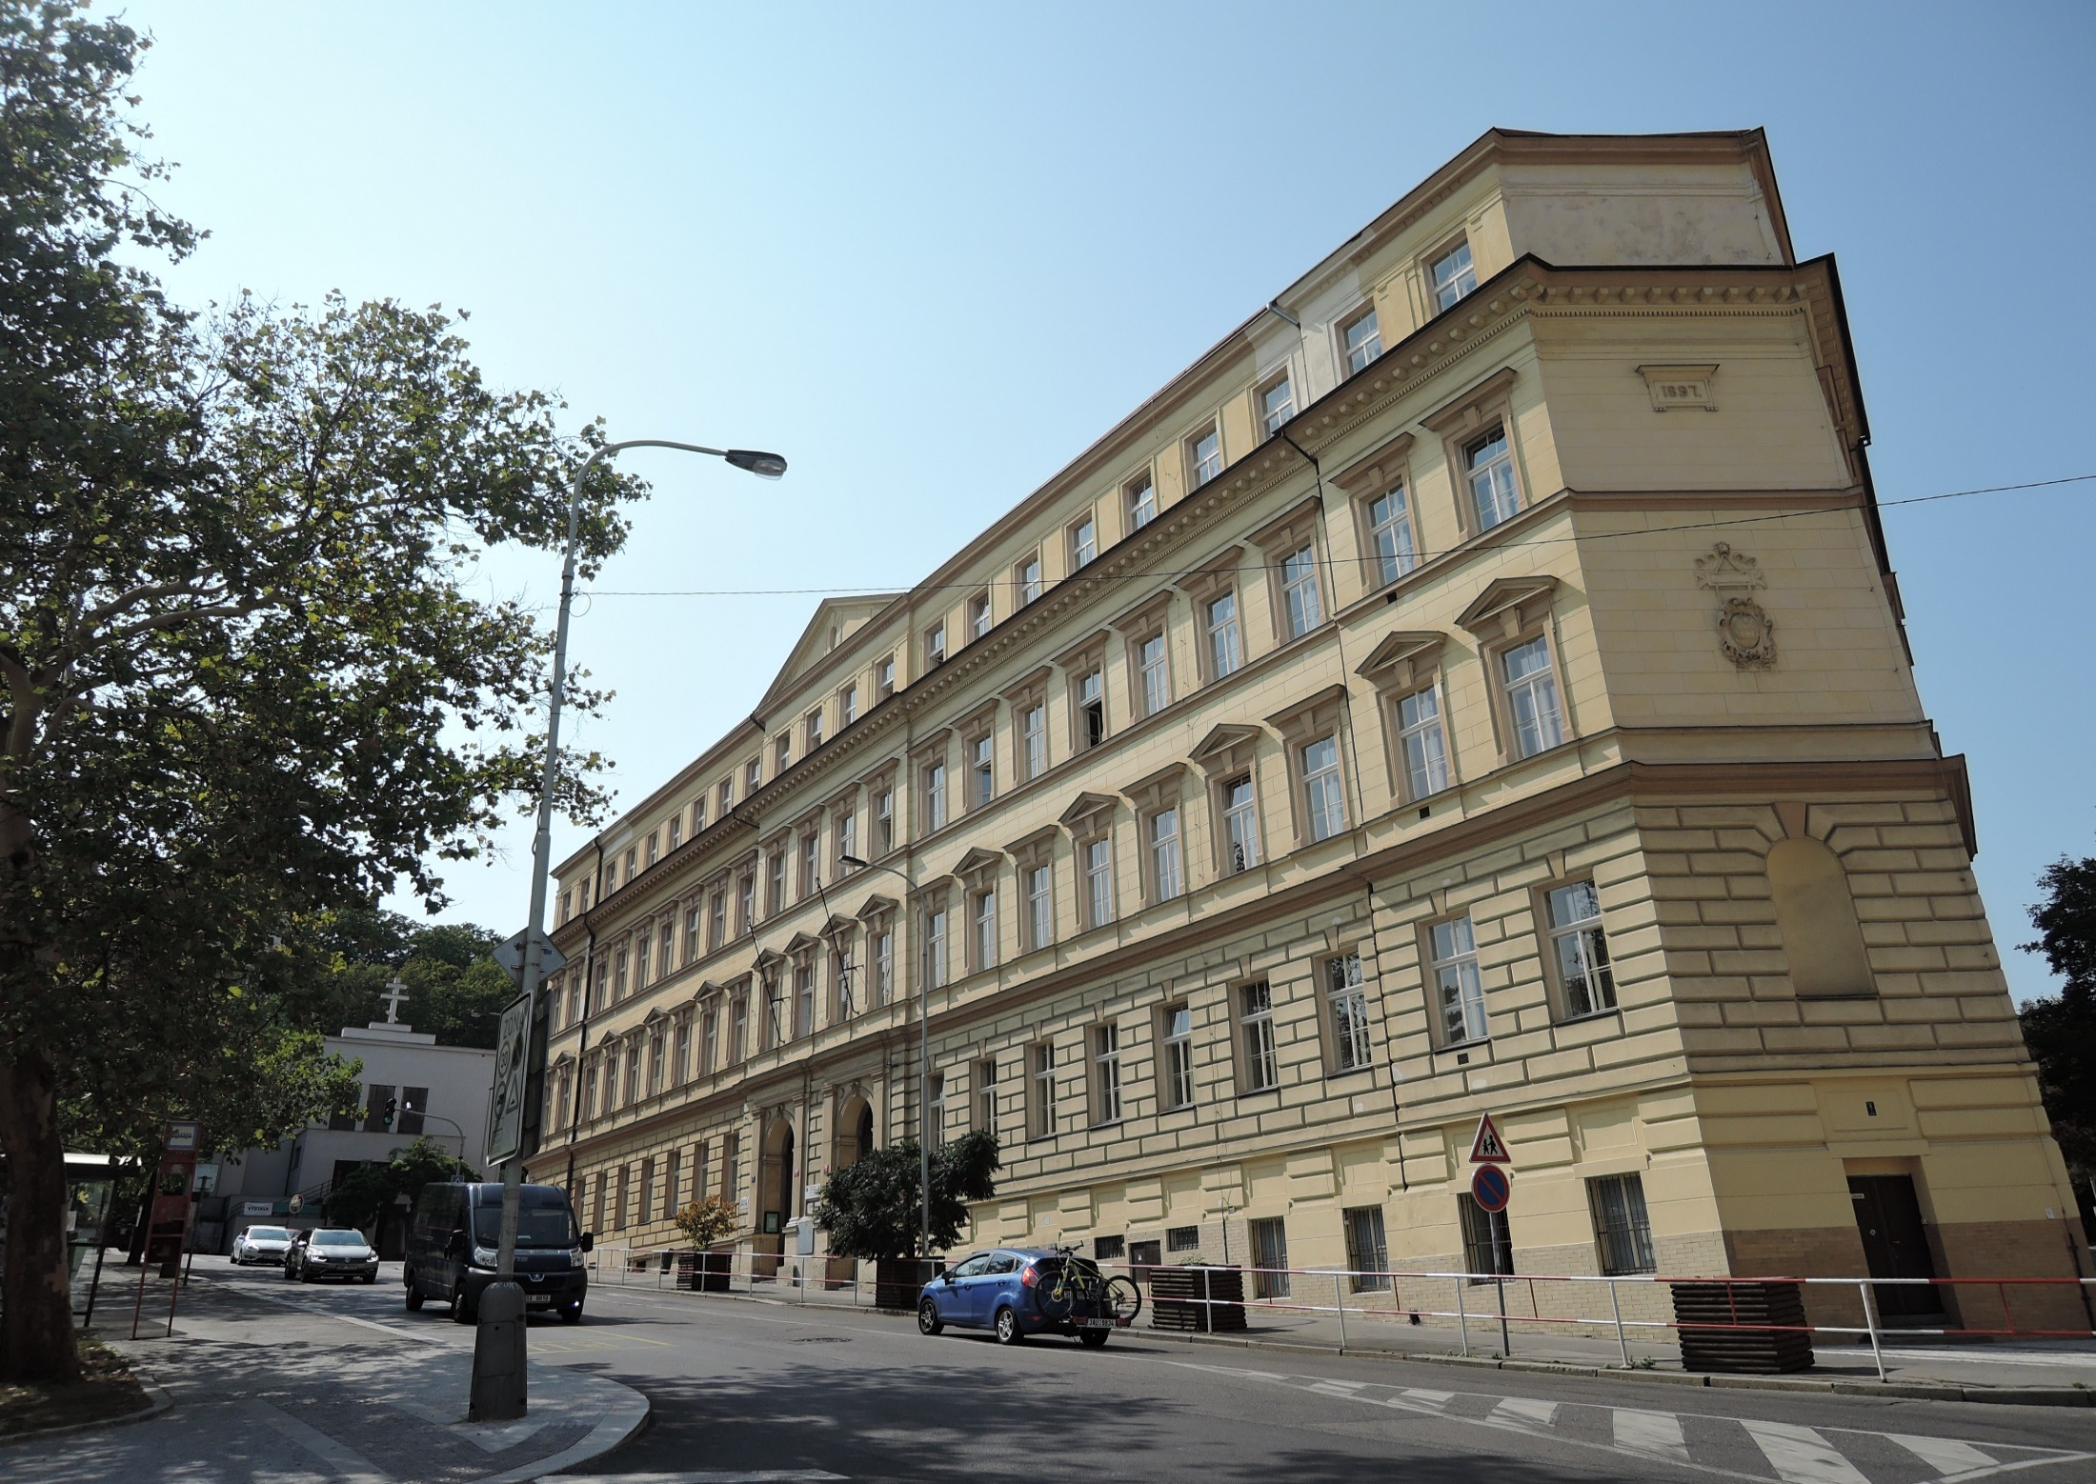
MAPOVÁNÍ PŘÍSTUPNOSTI

Slide 3
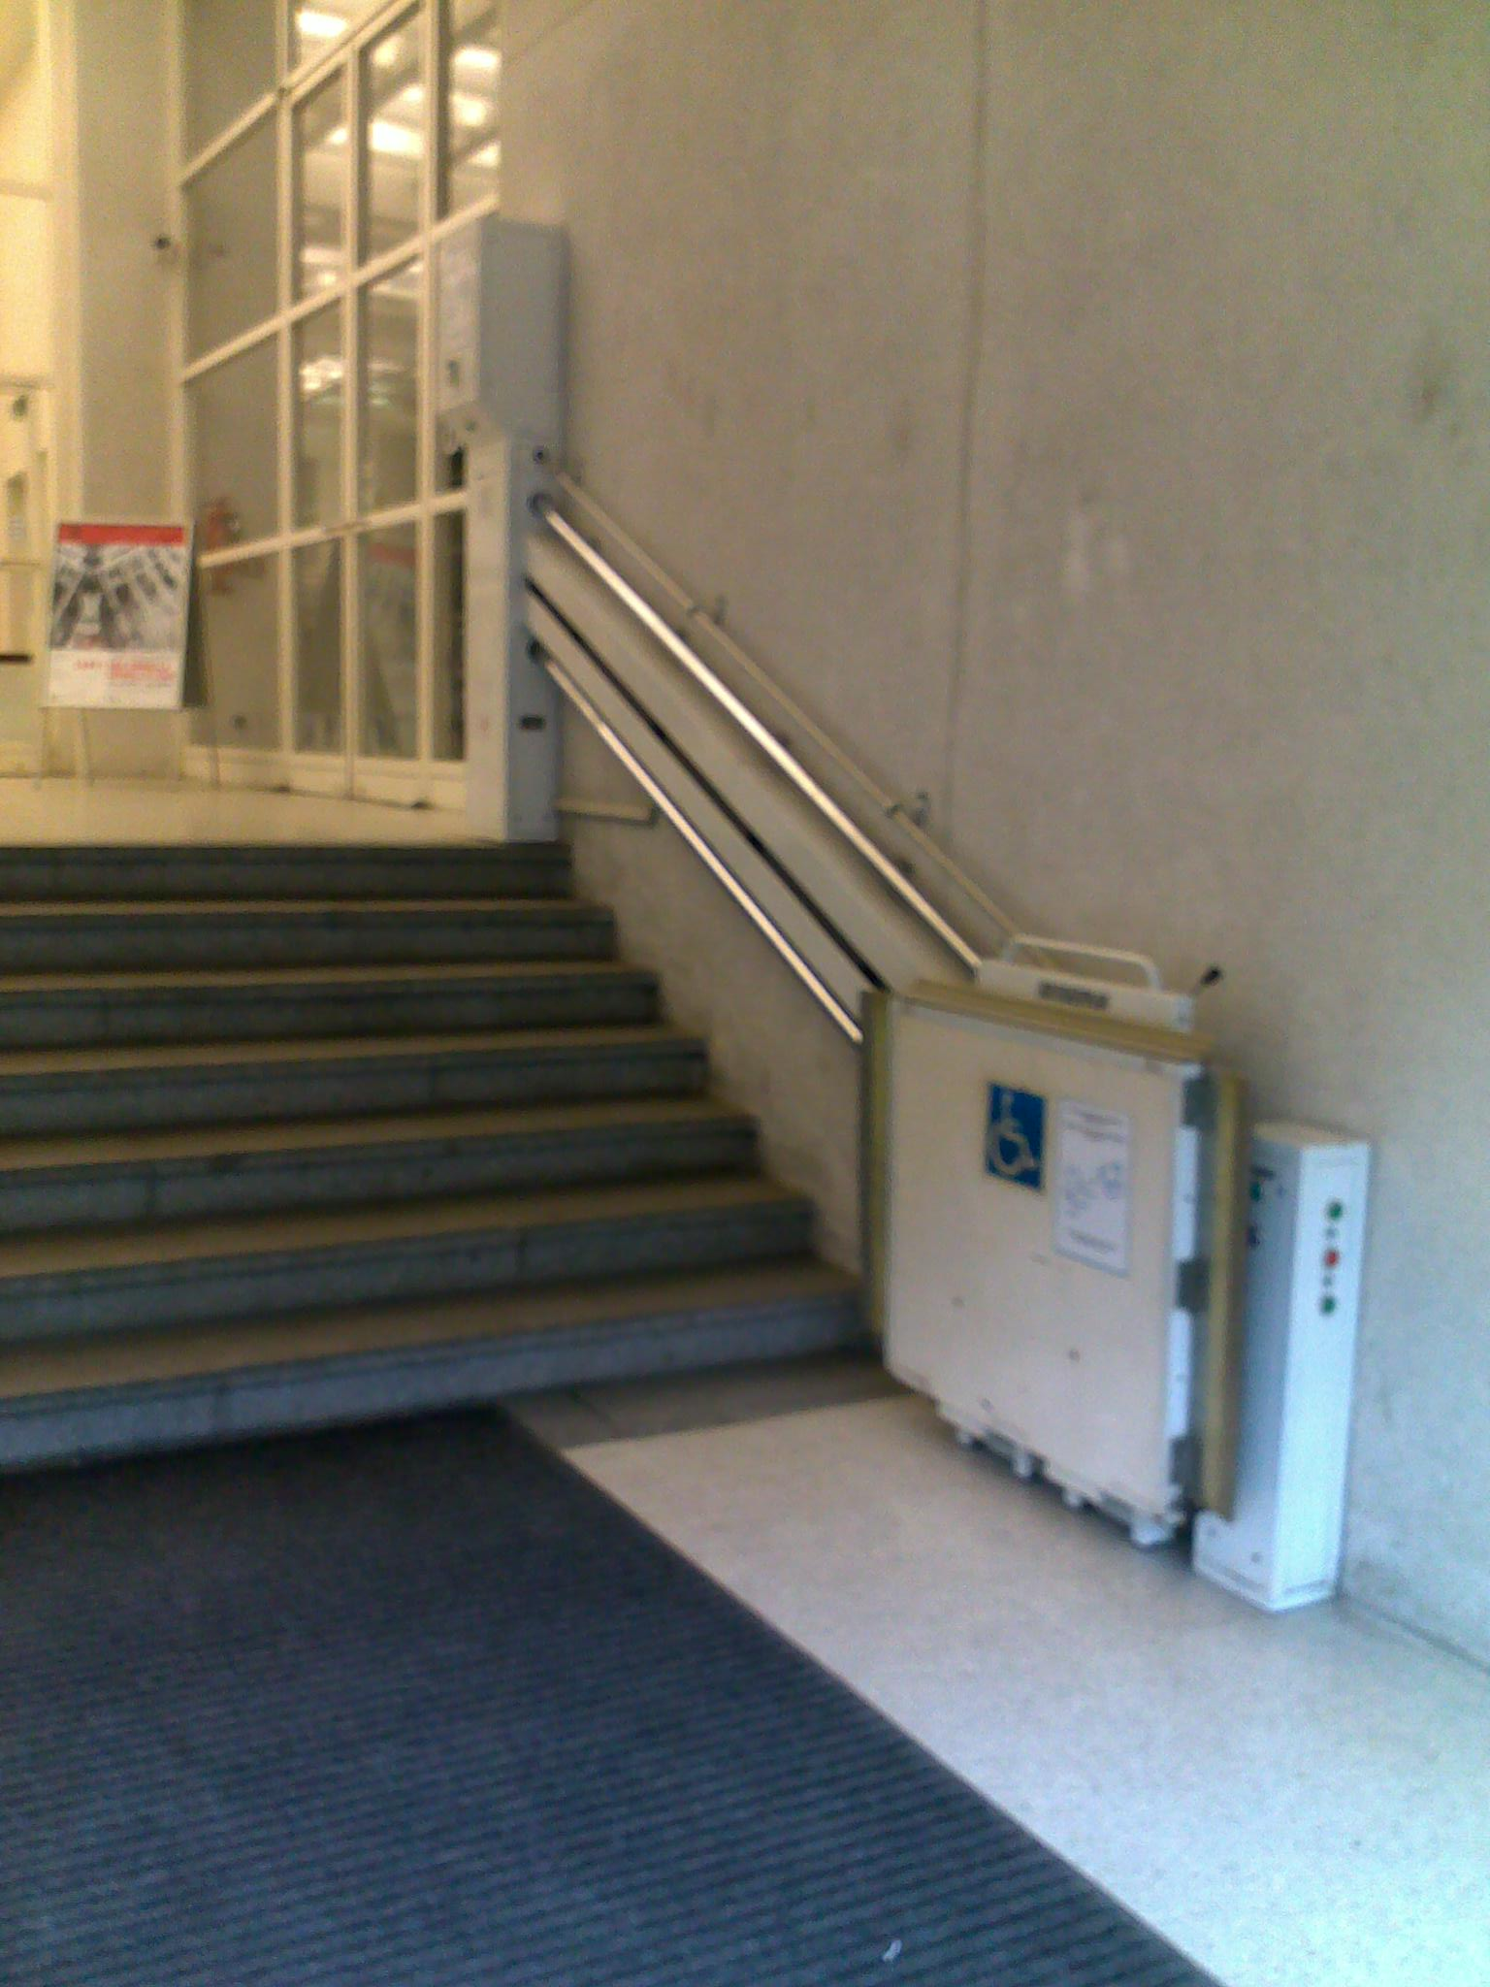
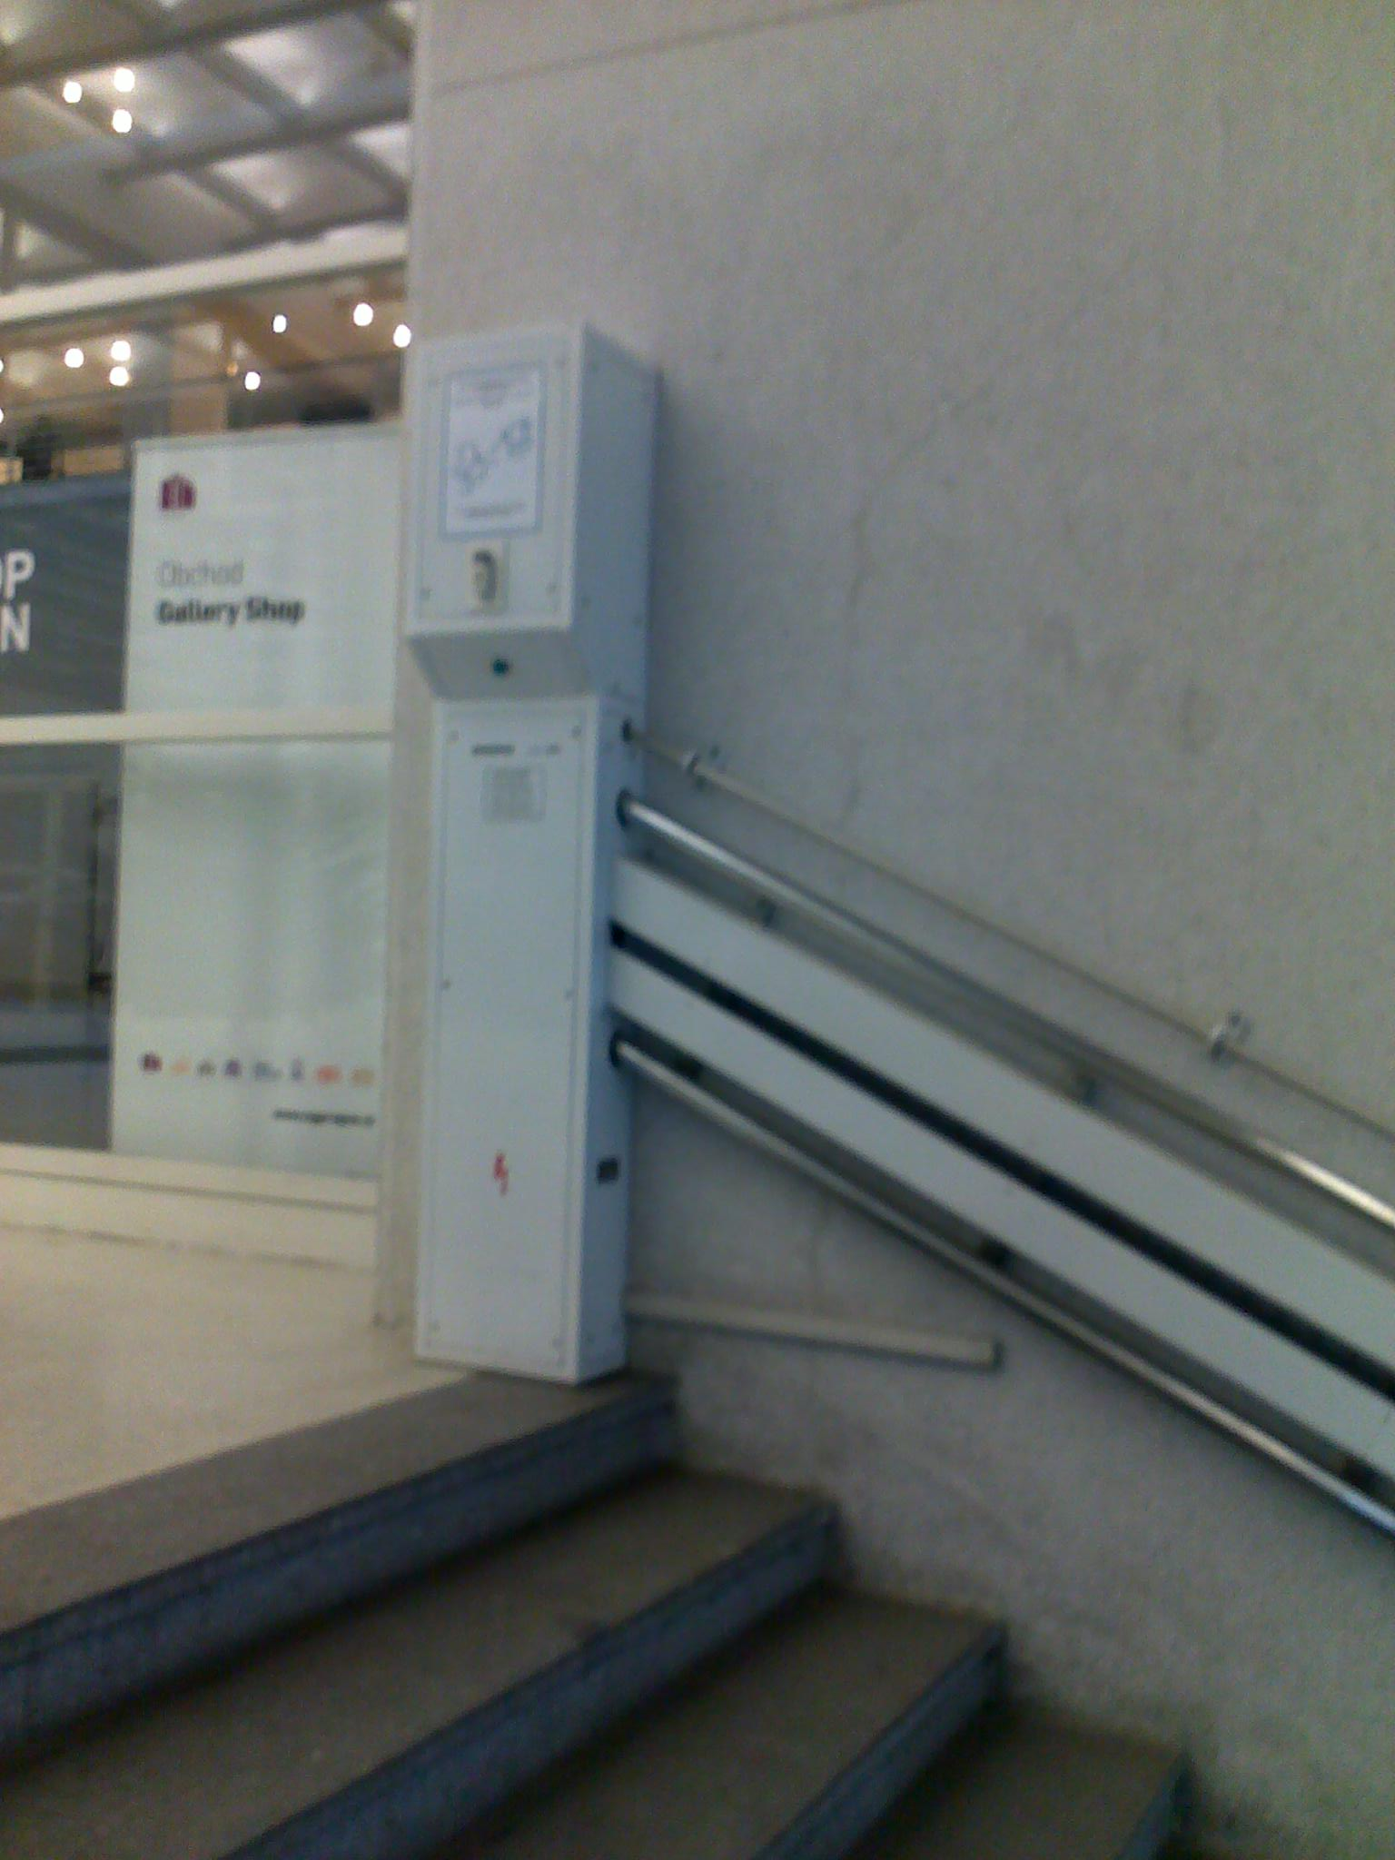
MAPOVÁNÍ PŘÍSTUPNOSTI

Slide 4
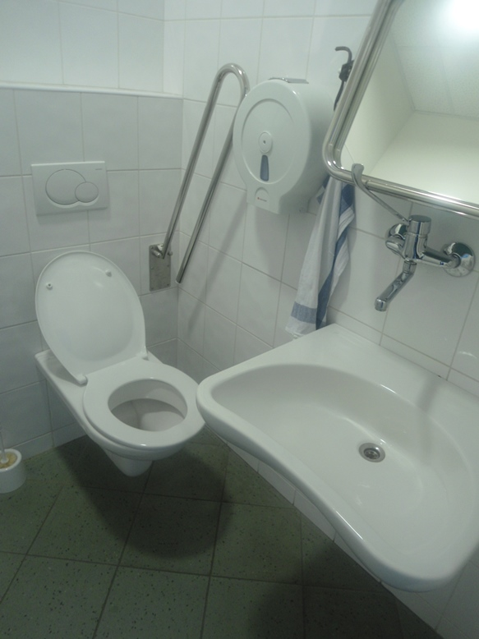
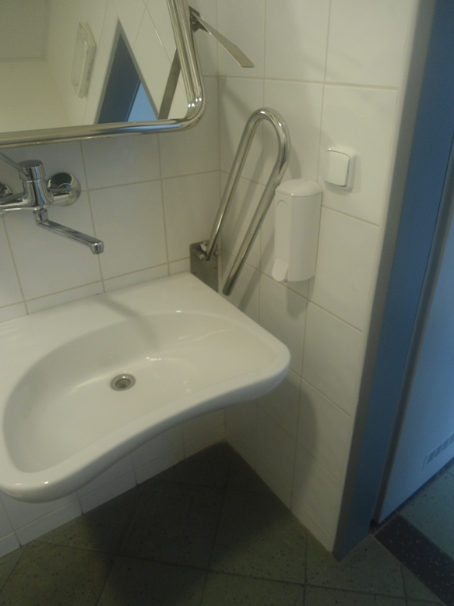
MAPOVÁNÍ PŘÍSTUPNOSTI

Slide 5
MAPOVÁNÍ PŘÍSTUPNOSTI
Vyhláška o bezbariérovém užívání staveb a uživatelské hledisko
      Podnět: rozpor legislativy a praxe, nefunkčnost aplikovaných prvků
      Reakce: profesionální mapování veřejného prostoru, sjednocení postupů v rámci odborné pracovní skupiny, vznik metodiky kategorizace přístupnosti
      Cíle: informace pro uživatele, podnět k odstranění zjištěných nedostatků
      Výstup: mapové aplikace s garantovanými daty, návrhy úprav

Slide 6
KATEGORIZACE
Kategorizace přístupnosti objektů podle sjednocené metodiky
objekt přístupný
objekt částečně přístupný
objekt obtížně přístupný nebo nepřístupný

Slide 7

KATEGORIZACE
Objekt přístupný
Přístupný je celý objekt nebo jeho větší část alespoň s jedním bezbariérovým vstupem. Návštěva je možná bez předchozí domluvy.
Rampy (mobilní i pevné) před vstupem i uvnitř objektu mají sklon při délce do 3 metrů maximálně 12,5 %, při délce do 9 metrů maximálně 8 %. Šířka pevných ramp je minimálně 110 cm.
Dveře a průchody jsou široké minimálně 80 cm, platí i pro vstupní (hlavní) křídlo dvoukřídlých dveří. Výška prahů je maximálně 2 cm.
Pro překonání výškových rozdílů je k dispozici samoobslužný výtah a jeho rozměry jsou minimálně: šířka dveří 80 cm, vnitřní rozměr kabiny: šířka 100 cm x hloubka 125 cm. Objekty s plošinou nevyhodnocujeme jako objekty přístupné.
Pokud se jedná o objekt s toaletami pro veřejnost, k dispozici je přístupná toaleta: WC I. (viz vysvětlivky níže) nebo v případě, že jsou všechny ostatní požadavky na přístupnost naplněny, alespoň částečně přístupná toaleta WC II. (viz vysvětlivky níže).
Povrchy a sklon komunikací v objektu a jeho bezprostředním okolí výrazněji nekomplikují pohyb na vozíku.

Slide 8

KATEGORIZACE
Objekt částečně přístupný
Přístupná je jen část objektu nebo objekt nenaplňuje některé z požadavků uvedených u objektu přístupného. Popis nesplněných požadavků je uveden v textu.
Rampy a ližiny (mobilní i pevné) před vstupem i uvnitř objektu mají sklon při délce do 3 metrů maximálně 16,5 %, při délce do 9 metrů maximálně 12,5 %. Šířka pevných ramp je minimálně 110 cm.
Dveře a průchody jsou široké minimálně 70 cm. Výška prahů je maximálně 7 cm.
Výtah má rozměry minimálně: šířka dveří 70 cm, vnitřní rozměr kabiny: šířka 100 cm x hloubka 110 cm.
Rozměry plošiny jsou minimálně: šířka dveří 70 cm, přepravní plocha: šířka 70 cm x hloubka 90 cm. Informace o nosnosti jsou uvedeny v doplňujícím textu.
Přístupnost WC není rozhodujícím faktorem. Vzhledem ke stávající přístupnosti prostředí v ČR by požadavek na existenci alespoň WC II. u objektů částečně přístupných znamenal přeřazení velké části objektů k objektům nepřístupným.
Před vstupem do objektu je maximálně jeden schod bez řešení k jeho překonání.

Slide 9

KATEGORIZACE
Objekt obtížně přístupný nebo nepřístupný
Přístup nebo pohyb po objektu je zvlášť komplikovaný (kombinace různých důvodů).

Slide 10
KATEGORIZACE
WC I. – Přístupná toaleta
Nachází se v dámských toaletách (případně v dámských i pánských) nebo je umístěna samostatně.
Vstupní dveře kabiny i všechny přístupy k ní jsou široké minimálně 80 cm. Dveře se otevírají směrem ven z kabiny.
Rozměry kabiny jsou minimálně: šířka 160 cm x hloubka 160 cm.
Přístup k míse z boku (boční přístup k míse) je minimálně 80 cm.
U mísy jsou madla, toaletní papír je v dosahu osoby sedící na míse.
Pod umyvadlem je dostatečný prostor pro podjetí vozíku. Manipulační prostor v kabině není omezený dalším zařízením toalety.
WC II. – Částečně přístupná toaleta
Nachází se v dámských toaletách (případně pánských) nebo je umístěna samostatně.
Vstupní dveře kabiny i všechny přístupy k ní jsou široké minimálně 70 cm. Dveře se otevírají směrem ven z kabiny.
Rozměry kabiny jsou minimálně: šířka 140 cm x hloubka 140 m. Manipulační prostor musí být umístěný proti dveřím.
Přístup k míse z boku (boční přístup k míse) je minimálně 70 cm.
BĚŽNÉ WC – Obtížně přístupná nebo nepřístupná toaleta

Slide 11
KATEGORIZACE
Metodika kategorizace přístupnosti tras a komunikací
systém kategorizace tras a komunikací rozdělen na tři vzájemně se doplňující úrovně:
1/ převažující sklon, šířku a kvalitu komunikace
→ značeno linií příslušné barevnosti
2/ bodové bariéry na komunikaci – výškový rozdíl, zúžení, podélný skon, příčný sklon
→ značeno příslušným piktogramem
3/ přechody a místa pro přecházení na komunikaci
→ značeno příslušnou barevnou linkou

Slide 12
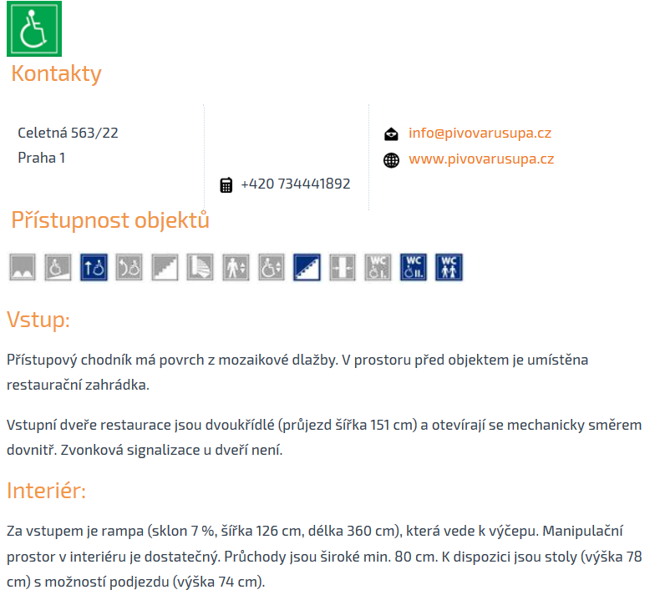
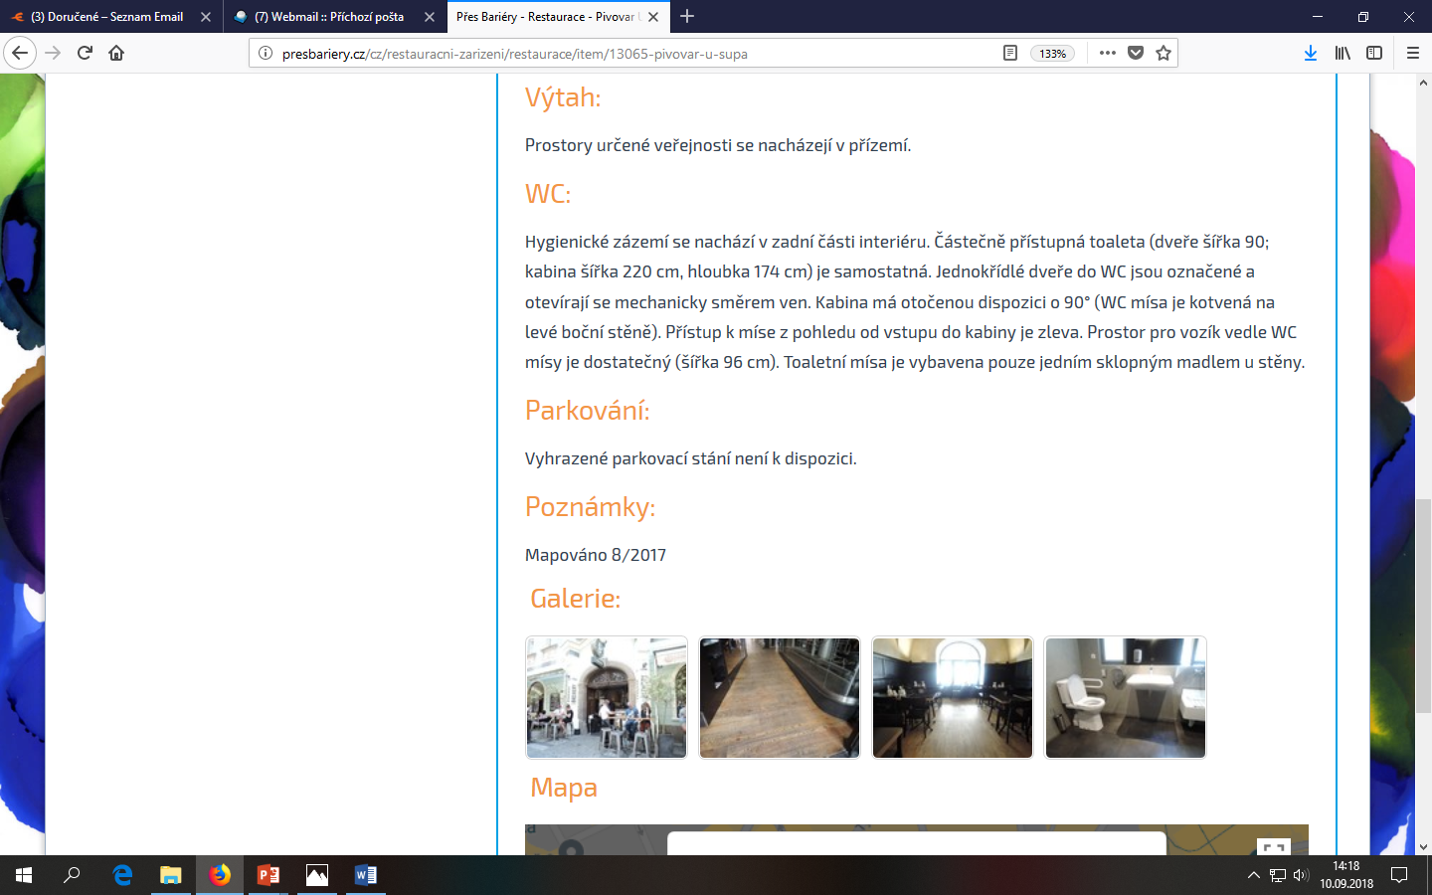
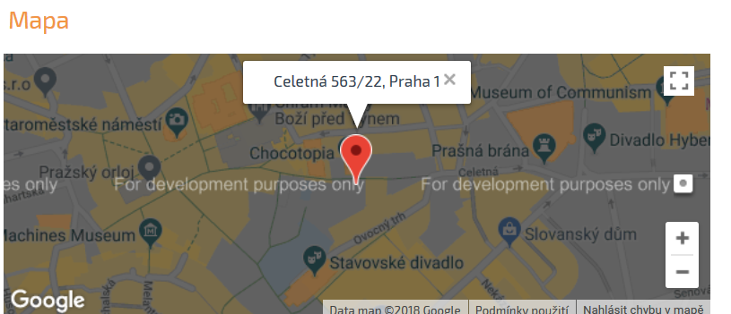
PREZENTACE DAT
Struktura výstupu pro uživatele
grafická informace (piktogramy)
textová část (objektivní popis stavu budovy)
obrazová příloha
lokace (mapový výřez, zobrazení v mapové aplikaci)

Slide 13
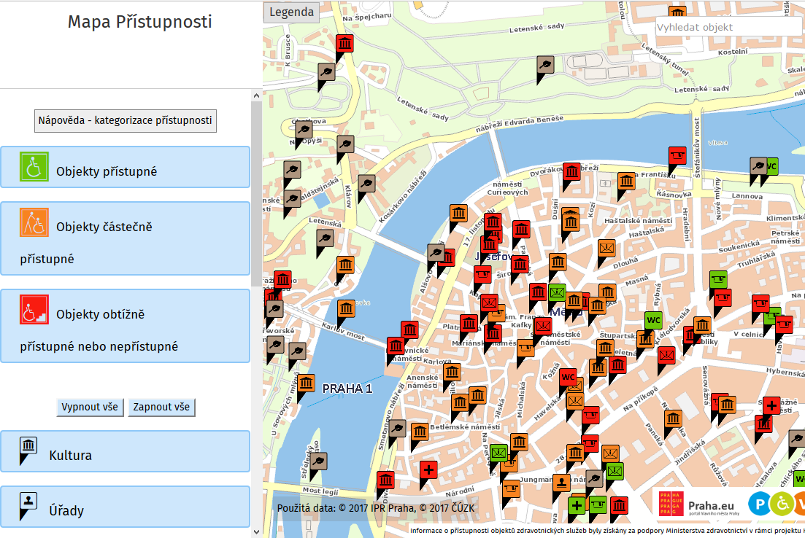
MAPAPŘÍSTUPNOSTI.CZ

Slide 14
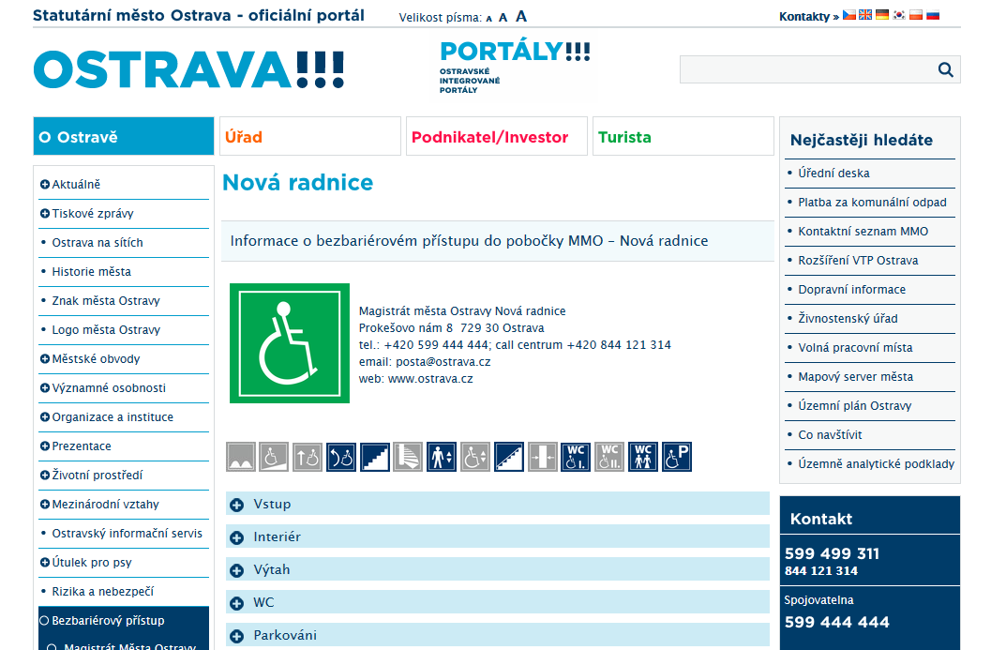
OSTRAVA.CZ

Slide 15
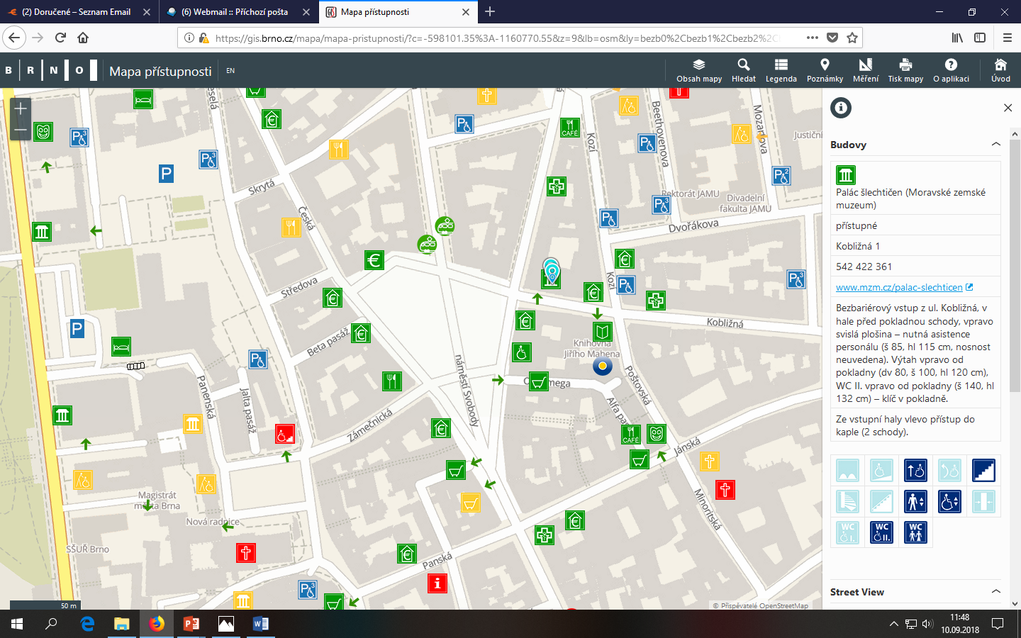
BRNO.CZ

Slide 16
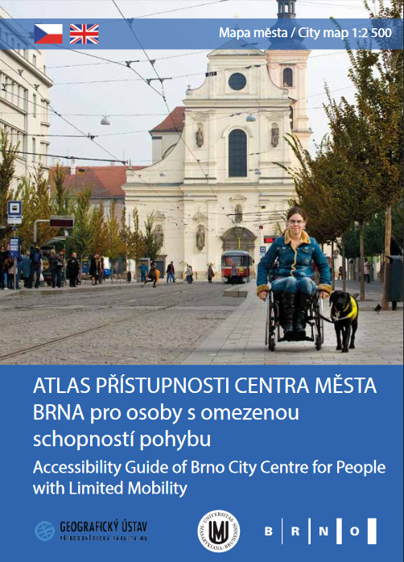
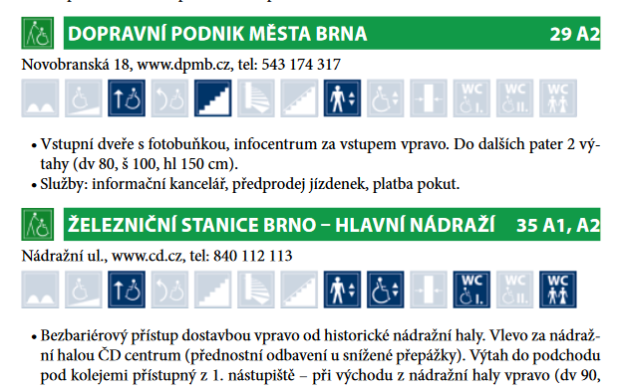
BRNO.CZ

Slide 17
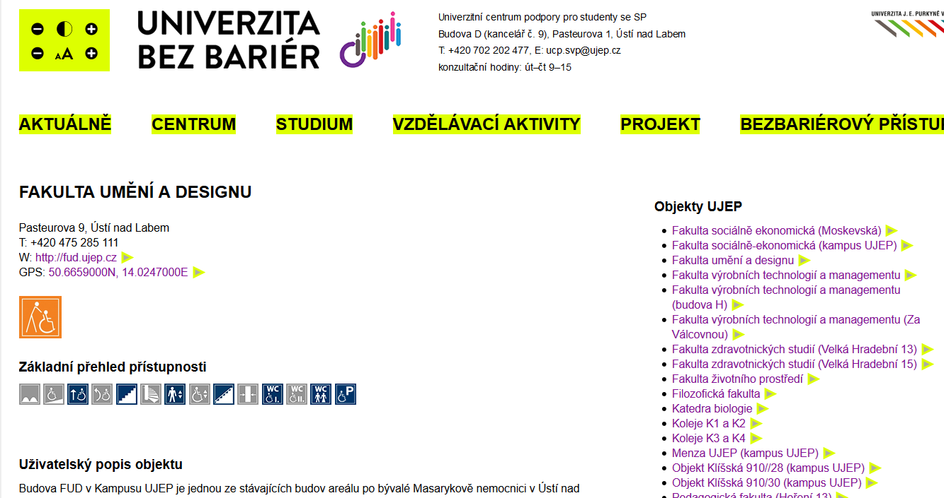
BEZBARIER.UJEP.CZ

Slide 18
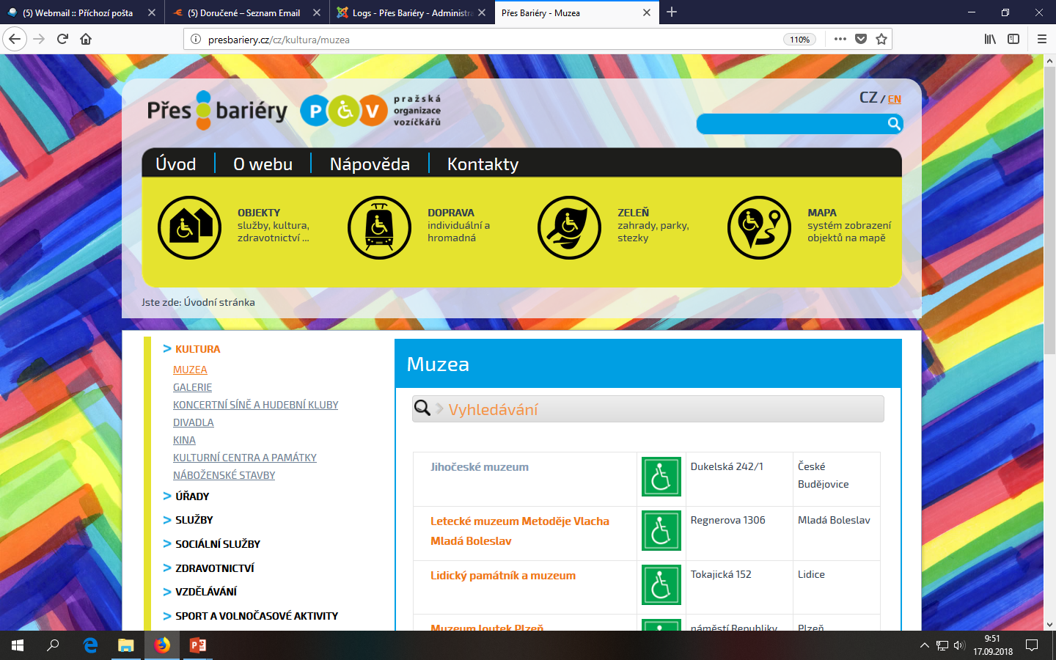
PŘESBARIÉRY.CZ

Slide 19
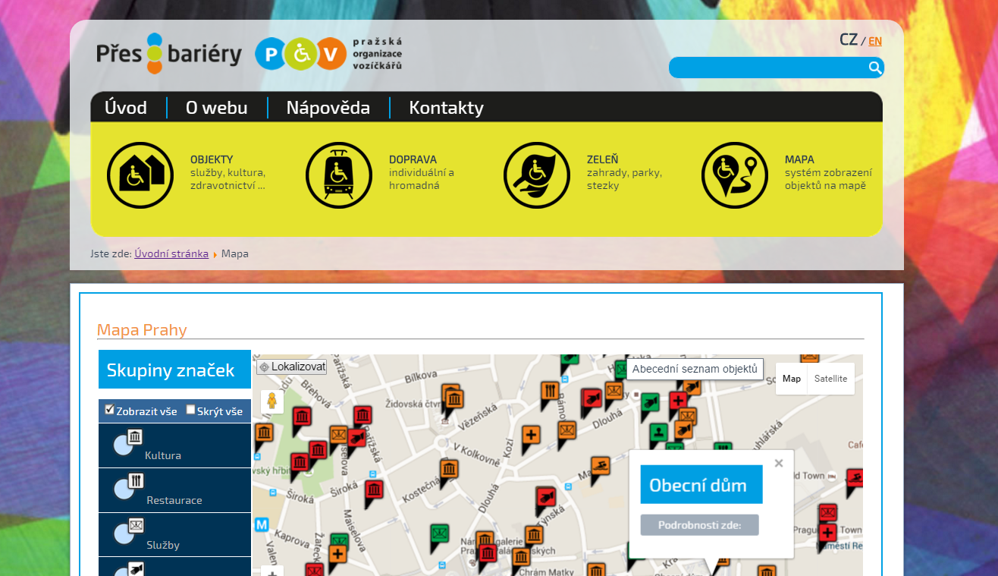
PŘESBARIÉRY.CZ

Slide 20

DALŠÍ VYUŽITÍ DAT
Struktura výstupu pro zadavatele / správu objektu
uživatelský text
technické tabulky (výtah, WC kabina)
fotodokumentace
návrh úprav zjištěných nedostatků
celková koncepce

Slide 21
Den bez bariér
18/9/2018
Kateřina Novotná
Pražská organizace vozíčkářů
Benediktská 688/6, Praha 1
www.pov.cz

